Slide 1
Проектирование
Сделайте fork и clone репозитория https://github.com/kontur-intern-2015/design

Slide 2
Проектирование — инструмент достижения целей Каких?

Slide 3
Цели проектирования
Простота и понятность
Корректность
Готовность к изменениям
http://en.wikipedia.org/wiki/Worse_is_better

Slide 4
Понятность через Fluent Interface
http://martinfowler.com/bliki/FluentInterface.html

Slide 5
Fluent Interface
Exploration friendly
Self-explaining
Typing friendly

Slide 6
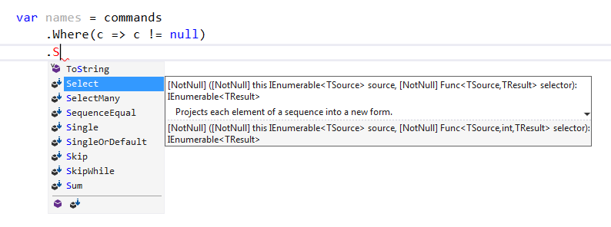
Exploration friendly

Slide 7
Self-explaining
var command = A.Fake<ICommand>();
A.CallTo(() => command.Name).Returns("SomeCommand");
Assert.That(command.Name, Is.EqualTo("SomeCommand"));

Slide 8
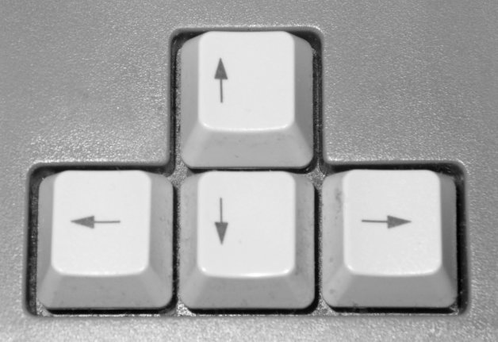
Typing friendly

Slide 9
Typing UNFRIENDLY
procedure Do; var begin end
if (d.TryGetValue(42, out |)) // :(
C# 7.0 (?): if (d.TryGetValue(42, out var result)) return result;
Step3(Step2(Step1(...), a), b, c);
Step1 ... |> Step2 a |> Step3 b c

Slide 10
Fluent Interface
Exploration friendly
Self-explaining
Typing friendly

Slide 11
Method chaining
var consumer = consumerConstructor
.WithName("Gabriel")
.WithAge(21)
.WithEmail("example@qmail.com")
.Create();
Проактивный Intellisence — exploration!
Typing friendly

Slide 12

Пример NUnit
Assert.That(myOwnObject,
Is.GreaterThan(42).Using(myComparer));
Код читается как обычный текст

Slide 13
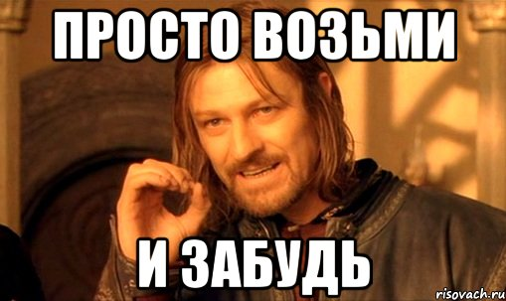
Assert.That?! А как же правила?
Класс — существительное
Метод — глагол

Slide 14
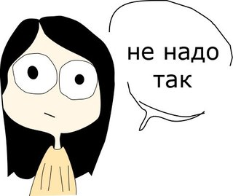
А как же еxploration friendly?!
class Assert
{
static void That<TActual>( TActual actual,
IResolveConstraint expression)
}
Assert.That(a, |

Slide 15
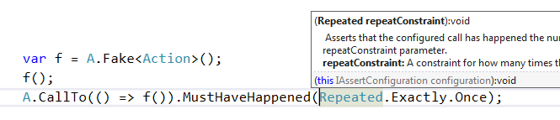
Exploration friendly tricks
var container = new Container( c => c.ForPlugin<IPlugin>().UsePluggable<Pluggable>());

Slide 16
Пример jQuery
$(".menu-item")
.click(function (item) {
$(item)
.addClass("active")
.find(".content")
.fadeIn("fast")
.css("margin-right", "10px");
});
No Intellisence :(
No static type checks
Visual Studio умеет решать эти проблемы

Slide 17
Задача FluentApi
var behaviour = new Behavior()
.Say("Привет мир!")
.UntilKeyPressed(b => b
.Say("Ля-ля-ля!")
.Say("Тру-лю-лю"))
.Jump(JumpHeight.High)
.UntilKeyPressed(b => b
.Say("Aa-a-a-a-aaaaaa!!!")
.Say("[набирает воздух в легкие]"))
.Say("Ой!")
.Delay(TimeSpan.FromSeconds(1))
.Say("Кто здесь?!")
.Delay(TimeSpan.FromMilliseconds(2000));
behaviour.Execute();
Notes:
Реализовать интерфейс для создания консольного спектакля.
Все действия должны запускаться только на вызов Execute.

Slide 18
Когда использовать Fluent?
Активно используемое API
Не жалко времени потраченного на дизайн API

Slide 19
Корректность via immutability

Slide 20
Immutable Value Objects
Проще код
Меньше подвохов
Thread safety
Иногда – persistence => экономия памяти

Slide 21
Mutable Cat
public class Cat
{
public string Name { get; set; }
public bool Hungry { get; set; }
public void Feed()
{
Hungry = false;
}
}

Slide 22
Immutable Cat
public class Cat
{
public Cat(string name, bool isHungry)
{
Hungry = isHungry;
Name = name;
}
public string Name { get; private set; }
public bool Hungry { get; private set; }
public Cat Feed()
{
return new Cat(Name, false);
}
}
Notes:
кода стало больше :(

Slide 23
C# 6.0 7.0 (?)
public class Cat(string name, bool hungry)
{
public string Name { get; } = name;
public bool Hungry { get; } = hungry;
public Cat Feed() => new Cat(Name, true);
}
Notes:
В C# 6 придется написать ещё и конструктор.
Не решили проблему с повтором списка параметров конструктора в Feed. Если будут ещё параметры кроме Name и ещё методы для модификации, то везде придется копипастить ☹

Slide 24
F# Records
type Cat = { Name:string; Hungry:bool }
let hungryCat = { Name="Tom"; Hungry=true }
let fullCat = { hungryCat with Hungry=false }
http://www.slideshare.net/ScottWlaschin/c-light
Notes:
Нет методов, но решена копипаста параметров конструктора с помощью оператора with

Slide 25
Immutable Linked List
class ListNode<T> {
public ListNode(T value, ListNode<T> next) {
Value = value;
Next = next;
}
public readonly T Value;
public readonly ListNode<T> Next;
}

Slide 26
Immutable Linked List C# 7.0 (?)
class ListNode<T>(T value, ListNode<T> next) {
public T Value { get; } = value;
public ListNode<T> Next { get; } = next;
}
Notes:
Это persistent структура данных.

Slide 27
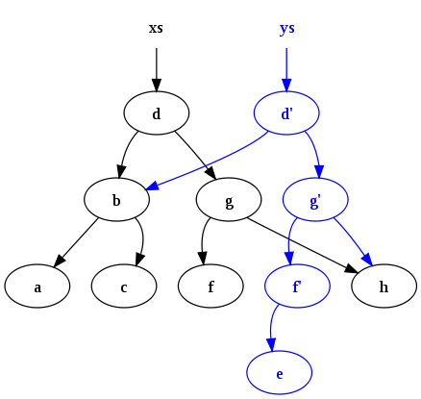
Immutable tree

Slide 28
Immutable data structures
Immutable Linked List
Immutable Tree
→ Immutable Indexed List (array)
→ Immutable Set
→ Immutable Map
→ Immutable Queue
→ Immutable Priority Queue
→ Immutable multidimensional arrays (QuadTree)
https://www.nuget.org/packages/Microsoft.Bcl.Immutable

Slide 29
Immutable → Fluent
var numbers =
ImmutableSortedSet<int>.Empty
.Add(1).Add(2).Add(3)
.Intersect(new[]{ 2, 3, 4 })
.Union(new[] { 42 });

Slide 30
Fluent → Immutable
var greet = new Behavior()
.Say("Привет мир!");
var greetAndJump = greet.Jump();
var greetAndBye = greet.Say("Чао!");
greetAndBye.Execute(); // ?!?

Slide 31
Корректность via IDisposable и using

Slide 32
Корректность via using
var input = new FileStream("input.txt", FileMode.Read));
var output = new FileStream("output.txt", FileMode.Create));
...
DoSomething(input, output);
...
output.Close();
input.Close();

Slide 33
Корректность via using
var input = new FileStream("input.txt", FileMode.Read));
var output = new FileStream("output.txt", FileMode.Create));
try {
...
DoSomething(input, output);
...
} finally {
output.Close();
input.Close();
}

Slide 34
Корректность via using
var input = new FileStream("input.txt", FileMode.Read));
try {
var output = new FileStream("output.txt", FileMode.Create));
try {
...
DoSomething(input, output);
...
} finally {
output.Close();
} finally {
input.Close();
}

Slide 35
Корректность via using
class FileStream : IDisposable { … }
using (var input = new FileStream("input.txt", ...))
using (var output = new FileStream("output.txt", ...))
DoSomething(input, output);
/*
А вообще всегда когда можно, используйте File.ReadLines, File.WriteAllLines и подобные, вместо stream-ов.
*/
Notes:
try-finally

Slide 36
Можно обобщить
IDisposable — нечто с началом и концом
using — позволяет не забыть про конец
и отразить начало и конец в структуре программы

Slide 37
Чтобы не забыть...
...освободить ресурсы
...залоггировать конец действия
...закрыть теги
...

Slide 38
Пример из ASP.NET MVC
<div>
@using (Html.BeginForm("PostMessage", "Home"))
{
<input type="text" name="text" />
<input type="submit" value="Send" />
}
</div>

Slide 39
Задача PerfLogger
double sum = 0.0;
using (PerfLogger.Measure(t => Console.WriteLine("for: {0}", t))
for (int i = 0; i < 100000000; i++)
sum += i;
sum = 0.0;
using (PerfLogger.Measure(t => Console.WriteLine("LINQ: {0}", t)))
sum += Enumerable.Range(0, 100000000)
.Sum(i => (double)i);
Notes:
на Dispose — вывести затраченное время, измеренное Stopwatch-ем

Slide 40
Понятность и корректность via Domain Driven Design
DDD-Quickly.pdf

Slide 41
DDD: Важность терминологии
Общий словарь терминов
Правильных терминов — тех, что используют эксперты / пользователи / техподдержка / …

Slide 42

DDD. Составление словаря

Slide 43
DDD. Составление словаря
Маршрут
Контрольные точки
План полета
Эшелон

Slide 44

DDD: пример 1
Отчёт
Квитанция [о получении отчета]
Протокол [проверки]
Квитанция [о получении] протокола
Notes:
Квитанция = ReceiveConfirmation

Slide 45
DDD: пример 1
Отчёт
Подтверждение [отправки отчета]
Квитанция [о получении отчета]
Протокол [проверки]
Квитанция [о получении] протокола
Notes:
Ooops. Квитанция = ReceiveConfirmation, Подтверждение — ReportConfirmation.
Привет путаница.

Slide 46
DDD: пример 1
Отчёт
Подтверждение [отправки отчета]
Квитанция [о получении отчета]
Протокол [проверки]
Подтверждение [отправки] протокола
Квитанция [о получении] протокола
Квитанция [о получении] подтверждения протокола
Notes:
привет адская путаница

Slide 47
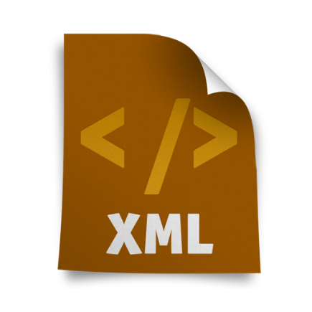
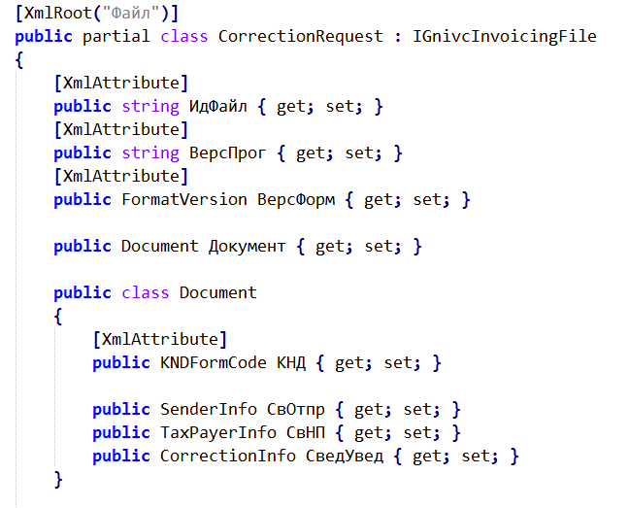
DDD: пример 2
Notes:
Иногда лучше оставить русский язык русским, просто чтобы не создавать путаницы.

Slide 48
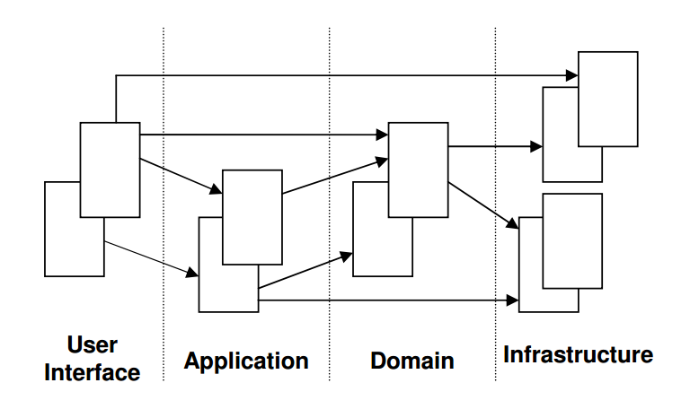
DDD: Layers

Slide 49
DDD: Layers
Инфраструктура — вспомогательные библиотеки
Domain — состоит из слов, понятных пользователю
Application — вся специфика приложения:
не Domain, потому что непонятна пользователю
не Инфраструктура, потому что не имеет смысла вне контекста приложения (не обобщена и не изолирована)
UI — удобно отделять, чтобы иметь возможность заменять один на другой:
Графический UI
API
CLI

Slide 50
DDD: Domain
Rich Value objects / Entities
Services — группировка операций

Slide 51
Value-objects vs Primitive obsession
int GetContractDuration();
int GetContractDurationInDays();
string GetContractDurationInDaysAsString();
TimeSpan GetContractDuration();
http://c2.com/ppr/checks.html#1

Slide 52
Кандидаты на Value-object
Адрес
IP-адрес
Временной интервал
Сумма денег с валютой
Геометрические примитивы
ФИО
Immutability!

Slide 53
Кандидаты на Entity
User
Route
Checkpoint
Plane
Pilot

Slide 54
Services
Например, репозитории: поиск, загрузка, сохранение сущностей.
Операции над разнотипными сущностями.
Но по возможности нужно уносить логику из сервисов в методы соответствующих сущностей.
Методам, вообще не работающим с доменной моделью, место не в сервисах, а где-то в инфраструктуре.

Slide 55
Задача: HTML Reports
Данные отчетов хранятся в БД
HTML-шаблоны отчетов хранятся в виде файлов
Показать HTML-отчет по ID отчета
Создаем модель предметной области (Domain)!
Notes:
Шаблон — Entity
Данные для отчета — Entity
Репозиторий шаблонов, репозиторий данных — сервисы
Генератор отчета — сервис

Slide 56
DDD & Fluent Interface
Тестировщики, менеджеры и аналитики могут писать код если:
Среда будет помогать это делать (Intellisence)
Код похож на обычный текст (Fluent Interface)
И состоит из знакомых терминов (DDD)
Им даже не обязательно знать C#
cм. Internal Domain Specific Language

Slide 57
Готовность к изменениям via S.O.L.I.D
https://ru.wikipedia.org/wiki/SOLID
Оригинальная статья (eng)

Slide 58
S
RP — Single Responsibility Principle
O
CP — Open Closed Principle
L
SP — Liskov Substitution Principle
I
SP — Interface Segregation Principle
D
IP — Dependency Inversion Principle
Notes:
1

Slide 59
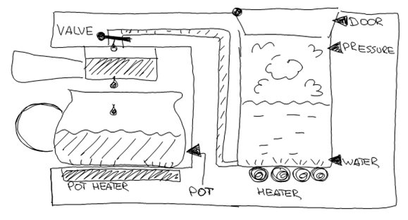
Задача: спроектировать классы
DOOR
VALVE
PRESSURE
WATER
POT HOLDER
POT
BOILER
Notes:
Если делать ДКА, то получится много-много состояний и много потенциально возможных переходов. Сложно!
SRP → PotHolder+ Valve + Boiler

Slide 60
Абстракции
interface Boiler
bool ReadyToBrew { get; }
interface PotHolder
bool ReadyToBrew { get; }
ValveOpen :
boiler.ReadyToBrew && potHolder.ReadyToBrew

Slide 61
Конкретика должна зависеть от абстракций, а не наоборот
IPotHolder
ReadyToBrew()
Valve
S
O
L
PotHolder_H126
…
PotHolder_Z12
I
DIP — Dependency Inversion Principle
Notes:
1

Slide 62
DIP
var boiler = new Boiler_B101();
var pot = new PotHolder_H126();
var valve = new Valve_V1(boiler, pot);
Зависит от модели
while(true){
boiler.Update();
pot.Update();
valve.Update();
}
Универсальный код

Slide 63
DIP
var boiler = new Boiler_B101(api);
var pot = new PotHolder_H126(api);
var valve = new Valve_V1(api, b, p);
Components = new[] {boiler, pot, valve};
Зависит от модели
while(true){
foreach(var component in Components)
component.Update ();
}
Универсальный код

Slide 64
Чего мы добились?
Явно показали граф зависимостей→ упростили понимание структуры взаимодействия
Освободили общий код от специфики графа зависимостей:
Можно менять компоненты.
Можно добавлять принципиально новые компоненты и зависимости.
Notes:
32 мин

Slide 65
монолитный код
SRP
DIP
Notes:
За гибкость надо платить структурной сложностью. :-(
Где скрываются все операторы new?
Без умения создавать стабильные интерфейсы это не работает :(

Slide 66

— Давайте жестко разделять:
Miško Hevery
misko.hevery.com
код, содержащий
логику программы
код, вызывающий конструкторы
new A(new B(…), new C(…))
…
new SmtpClient(smtpUrl);
…
new ConsoleLogger()
…
Notes:
1

Slide 67
DIP
var boiler = new Boiler_B101(api);
var pot = new PotHolder_H126(api);
var valve = new Valve_V1(api, b, p);
Components = new[] {boiler, pot, valve};
Сборка зависимостей
while(true){
foreach(var component in Components)
component.Update ();
}
Универсальный код

Slide 68
Готовность к изменениям via Dependency Injection
явное управление зависимостями

Slide 69
Неявное
Неявные связи
public class ChessboardReader
{
public ChessboardReader()
{
board = LoadBoard(
new StreamReader("input.txt"));
boardFormatter = new BoardFormatter();
}
}
Notes:
Это нарушение DIP — зависимость от конкретики.

Slide 70
Явное (инъекция зависимостей)
Нужные значения передадут извне
public class ChessboardReader
{
public ChessboardReader(
StreamReader input,
IBoardFormatter boardFormatter)
{
board = LoadBoard(input);
this.boardFormatter = boardFormatter;
}
}
Notes:
DIP — ОК

Slide 71
Какие зависимости делать явными?
Имена файлов, пути, порты, ...
Другие сервисы (в терминах DDD)
Формат файла
Алгоритм если его может понадобиться менять
Реализация структуры данных если её может понадобиться менять

Slide 72
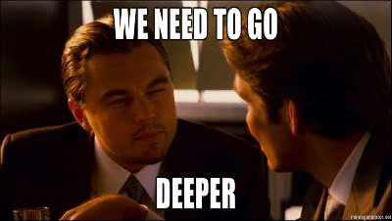
Явное управление зависимостями
Не вызывать статические методы
Не вызывать конструкторы
Ссылки на объекты передавать в конструктор
Вопрос: кто их передает в конструктор?
Кто-то «свыше»!
А ему?
Тоже кто-то «свыше»!
А ему?

Slide 73
Точка входа — место сбора зависимостей
void Main()
HttpHandler
Загончик для операторов new

Slide 74
Готовность к изменениям via Dependency Injection Container
http://martinfowler.com/articles/injection.html

Slide 75
Why DI container
Если сервисов и классов много?
Если точек входа много?
Web-приложение с кучей обработчиков запросов
Микросервисная архитектура

Slide 76
IContainer
1.
void Bind(Type interface, Type impl)

Slide 77
IContainer
2.
TService Get<TService>()
TService[] GetAll<TService>()

Slide 78
Dependency Injection via container
public class Robot : IRobot { public Robot(IDistanceSensor distanceSensor) {
//... } //... }
public interface IDistanceSensor { … }
public class OpticalSensor : IDistanceSensor { … }
var container = new Container();
container.Bind<IDistanceSensor>().To<OpticalSensor>();
container.Bind<IRobot>().To<Robot>();
IRobot robot = container.Get<IRobot>();

Slide 79
Идея за DI-контейнерами
Один раз определить конфигурацию
Во всех точках входа — container.Get<Program>().Run()
DRY в сборке графа зависимостей

Slide 80
Как эта магия работает?! O_o
Reflection typeof(...).GetConstructor(...).Invoke(...)
Emit
Castle.DynamicProxy http://www.castleproject.org/projects/dynamicproxy/

Slide 81
Идея хорошая, но есть нюансы...
Циклические зависимости?
Фабрики
Коллекции
Generics
Политика повторного использования созданных объектов

Slide 82
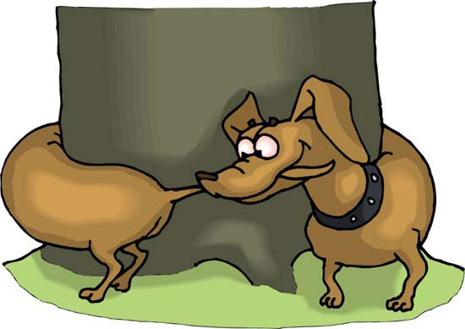
Циклические зависимости
Controller(IView view) BasicView(IController controller): IView

Slide 83
Lazy<T>
var lazy = new Lazy<string>(Console.ReadLine);
Console.WriteLine("Ваше имя?");
Console.WriteLine("Привет, " + lazy.Value);

Slide 84
Циклические зависимости
Controller(Lazy<IView> lazyView)
BasicView(IController controller) : IView
var c = container.Get<Controller>();

Slide 85
Фабрика
FiringField(Func<Target> createTarget)

Slide 86
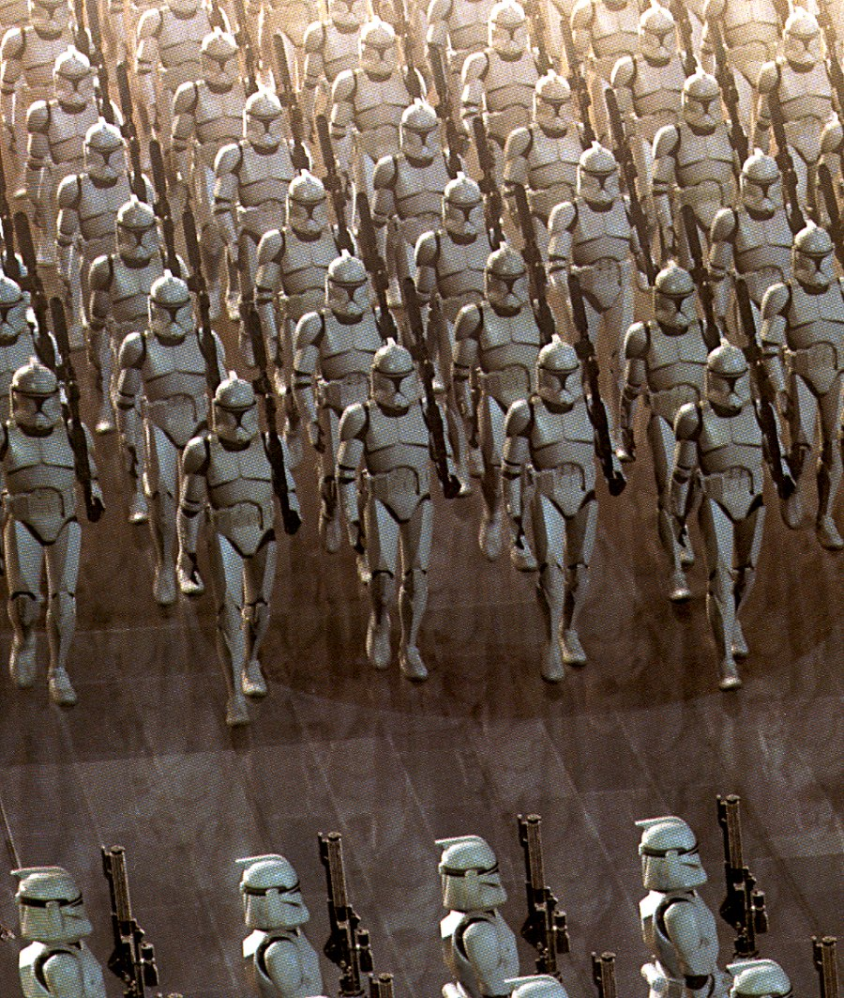
Sequence Injection

Slide 87
Sequence Injection
public HttpServer(IEnumerable<IHttpHandler> handlers) { … }
public FileLoader(IFileFormat[] formats) { … }
public DocumentPage(IAction[] actions) { … }

Slide 88

https://github.com/ninject/Ninject
Notes:
Разбираем пример из документации.
Обсуждаем Fluent Interface конфигурирования

Slide 89
Вопросы про DI-container?

Slide 90
Сравнение контейнеров
http://featuretests.apphb.com/DependencyInjection.html

Slide 91
Задача DIContainer
Внедрить Ninject container для создания Program. (см. метод Program.Main)
Добавить команду HelpCommand, печатающую список всех доступных команд (в том числе себя).
Сделать явной зависимость от TextWriter и использовать его, вместо консоли и в командах и в Program.

Slide 92
Корректность via Mock Frameworks
http://martinfowler.com/articles/mocksArentStubs.html

Slide 93
Как тестировать сервисы?
Robot(IDistanceSensor distanceSensor)
Arrange — заменить зависимости заглушками Act Assert —проверить корректность взаимодействия
TestDistanceSensor — надо делать заглушку :(

Slide 94

https://github.com/FakeItEasy/FakeItEasy
var lollipop = A.Fake<ICandy>();
var shop = A.Fake<ICandyShop>(); A.CallTo(() => shop.GetBestCandy()).Returns(lollipop);
new SweetTooth().BuyBestCandy(shop);
A.CallTo(() => shop.BuyCandy(lollipop)).MustHaveHappened();

Slide 95
Mock frameworks
Arrange:
Создать mock-и и определить их поведение
Заменить зависимости mock-ами
Act
Assert:
Проверить обращения к методам mock-ов

Slide 96
Как эта магия работает?! O_o
1. Castle.DynamicProxy http://www.castleproject.org/projects/dynamicproxy/
2. System.Linq.Expressions A.CallTo(() => shop.GetCandy());
// это не Func<T>!
IConfiguration<T> CallTo<T>(Expression<Func<T>> callSpec) { ((MethodCallExpression)callSpec.Body).Method... }
http://habrahabr.ru/post/83169/ — про Expression<T>

Slide 97
Готовность к изменениям via Dependency elimination
http://qualityisspeed.blogspot.ru/2014/09/beyond-solid-dependency-elimination.html

Slide 98
Dependency elimination principle
SRP — безусловное добро!
OCP — да, но без использования DIP
LSP и ISP — не актуальны, т.к. нет DIP
Вместо DIP:
Immutable Value Objects
Pure functions & combinators (как в LINQ)
Events

Slide 99
Проблемы DIP
Тесты с Mock-ами сложные и невыразительные
Код загромождается интерфейсами — малое соотношение суть / ритуалы
Зависимость от интерфейсов — тоже зависимость!

Slide 100
Зависимость от интерфейса
Библиотека Crawler для скачивания веб-страниц
Для разбора страниц использует интерфейс IPageParser
Независимая библиотека HtmlParser для разбора веб-страниц

Slide 101
IPageParser Crawler(IPageParser p)
HtmlParser : IPageParser
Crawler(IPageParser p)
IPageParser
HtmlParser : IPageParser
прямоугольниками обозначены сборки, стрелками — зависимости сборок

Slide 102
Crawler(IPageParser p)
HtmlParser : IPageParser
IPageParser
прямоугольниками обозначены сборки, стрелками — зависимости сборок

Slide 103
IPageParser
Crawler(IPageParser p)
HtmlParser
HtmlParserAdapter : IPageParser
прямоугольниками обозначены сборки, стрелками — зависимости сборок

Slide 104
Зависимости от интерфейсов
Адаптеры, лишние зависимости — слишком много суеты не по делу!
Можно же просто вот так:
var crowler = new Crowler( (string html) => HtmlParser.ExtractUrls(html))
Вместо IPageParser получаем Func<string, string[]>

Slide 105
DEP Cheat sheet
1. [идеально] Чистая функция без побочных эффектов
2. [ок] Неизменяемый объект
3. [терпимо] Изменяемый объект с простыми (п1-2) зависимостями
4. [плохо] Изменяемый объект, взаимодействующий с другими изменяемыми объектами
5. [адище] Изменяемый объект, с неявными зависимостями от других изменяемых объектов
6. [дом 2] Все это, работающее в нескольких потоках

Slide 106
DEP vs DIP. Round 1
class Parser(StringsDbReader reader) Record ReadNextRecord()
↓ Record[] ParseRecords(string[] lines)
↓
IEnumerable<Record> ParseRecords(IEnumerable<string> lines)

Slide 107
DEP vs DIP. Round 2
class ReportBuilder(IWriter resultWriter) void Build(...)
↓ Report BuildReport(...) WriteReport(Report report)

Slide 108
DEP vs DIP. Round 3
class Algorithm(ILogger logger)
↓ class Algorithm() event Action<int> SolutionFound;

Slide 109
А DIP вообще нужен?!
Да, но реже, чем кажется.
Когда есть нетривиальная иерархия (команды в примере на DI)
Когда интерфейс сложнее, чем один метод (SortedSet, LRUCache, StringWriter, UserRepository)
Большие компоненты программы, собираемые DI-контейнером. (А внутри они могут быть реализованы без DIP)

Slide 110
Итог
Понятность и простота: Fluent Interface, DDD, PureFunc
Корректность DDD, MockTesting, Immutable, PureFunc
Готовность к изменениям SOLID, DI-Container, DEP

Slide 111
Задача DependencyElimination
Отрефакторить код
Код должен распасться на модули:
не связанные даже по интерфейсам
повторно используемые
легко тестируемые

